Slide 1
dEFEND: Explainable Fake News Detection
by Songzhe Qi
Notes:
老师以及各位同学上午好，今天我所要汇报的论文题目是dEFEND: Explainable Fake News Detection。可解释性的虚假新闻检测dEFEND是本文模型的名字。

Slide 2
contents
1.Introduction
2.Method
3.Results
Notes:
关于本文，我将从以下三方面来进行汇报

Slide 3
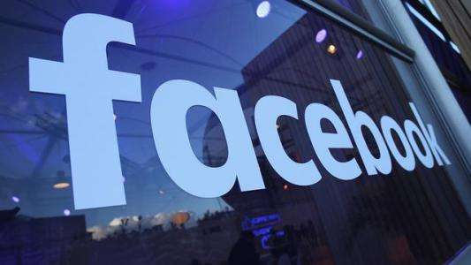
Introduction
Notes:
由于人的社会性，一篇新闻会在人群之间广泛扩散，对人们的行为产生不容小视的影响，真假亦是如此，若有人有意为之地发布含有虚假信息的内容时，是内容的严重性不同或多或少都会对人们造成不必要的损失与麻烦。 而且随着互联网的发展与普及，社交网络平台也成为了人们获取信息的一个必不可少的快捷方式。 与此同时，虚假新闻也同样搭上了这班快车开始为非作歹。因此为了减少人们因虚假新闻而导致的不必要损失和麻烦，本文作者提出了dEEFEND检测模型以便更加准确的判别新闻的真实性，并尝试给出更客观的虚假解释。

Slide 4
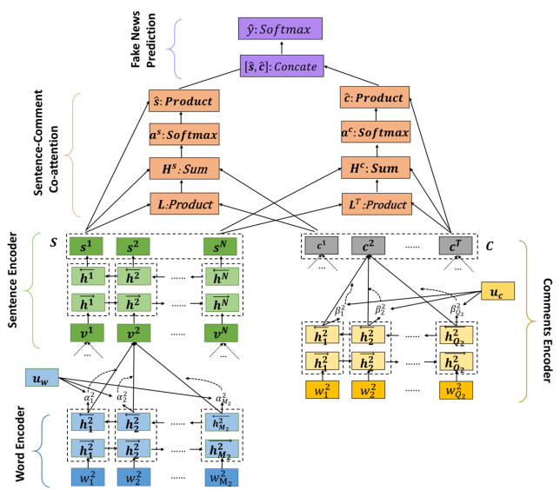
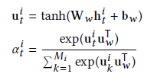
Method（about detection）
Notes:
那么接下来，我们一起来分析一下这个模型，首先作者将其模型分为四个部分，分别是（1）新闻编码器（含单词编码器和句子编码器），（2）用户评论编码器（3）新闻-评论之间的协同注意力机制以及（4）虚假新闻预测模块 采用glove的方法训练词向量

Slide 5
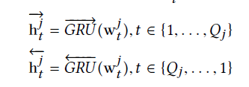
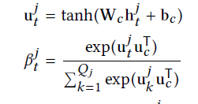
Method（about detection）

Slide 6
Method（about detection）
Co-attention

Slide 7
Results（ about detection ）

Slide 8
Method（about explainable）
news level
comment level
dEFEND vs HAN
dEFEND vs HPA-BLSTM
R˜S
RS（1）
RS（2）
L(1)
AMT
L(2)
R˜S from ClaimBuster

Slide 9
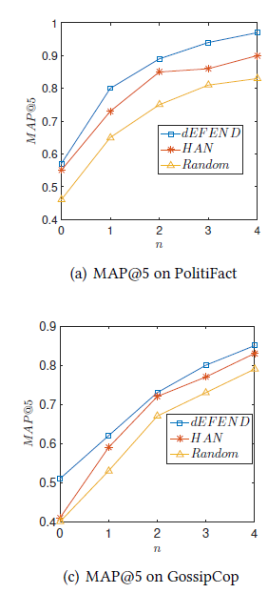
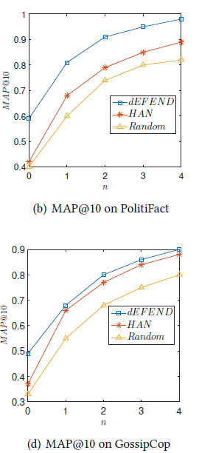
Results（ about explainable ）by ClaimBuster

Slide 10
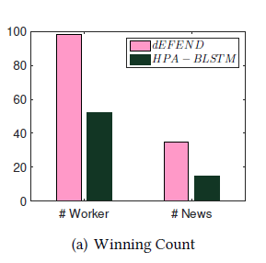
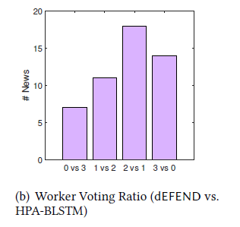
Results（ about explainable ）by AMT

Slide 11
Thank you

